Slide 1


curso de certificación CERTA

Slide 2
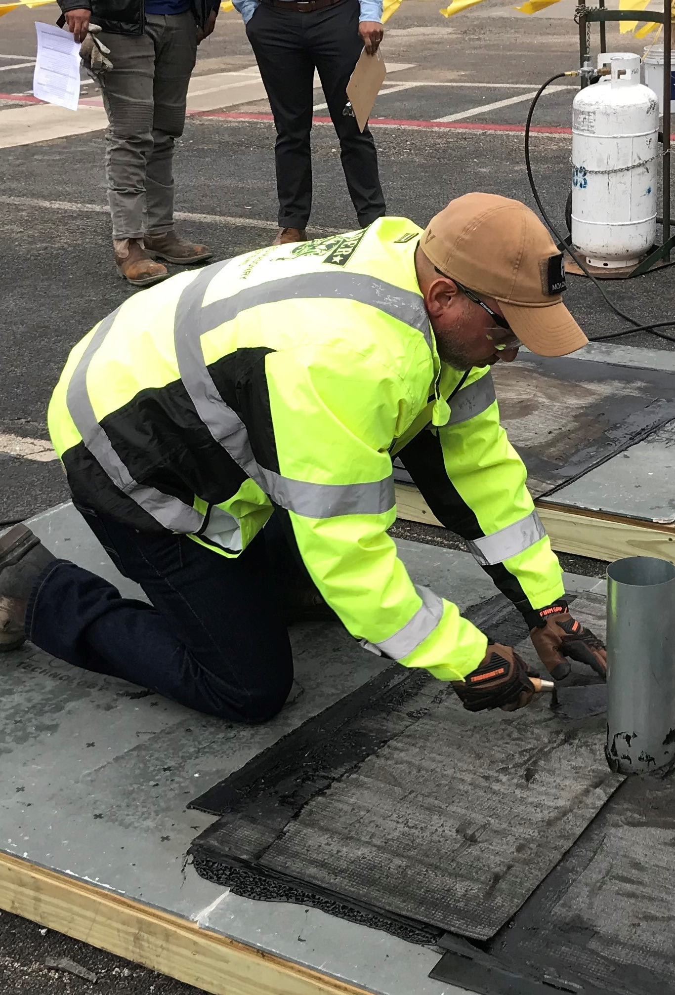
Desarrollo del curso
Introducción al programa
Requisitos generales
Planificación previa al empleo y preparación
Herramienta de propano y seguridad de los equipos
Seguridad de las aplicaciones
Requisitos y obligaciones tras el empleo
De formación práctica
Examen

Slide 3
Prácticas de seguridad Certa
Lista de control
Planificación previa al trabajo
Aplicación
Seguridad con el soplete
Requisitos para la vigilancia de incendios

Slide 4
Requisitos generales
Sección 1

Slide 5
Durante esta sección usted debería poder:
1. Enumerar los requisitos de los equipos de protección individual para las actividades con soplete
2. Describir los procedimientos básicos de primeros auxilios asociados a las actividades con soplete
3. Describir el sistema PASS para utilizar un extintor de incendios

Slide 6
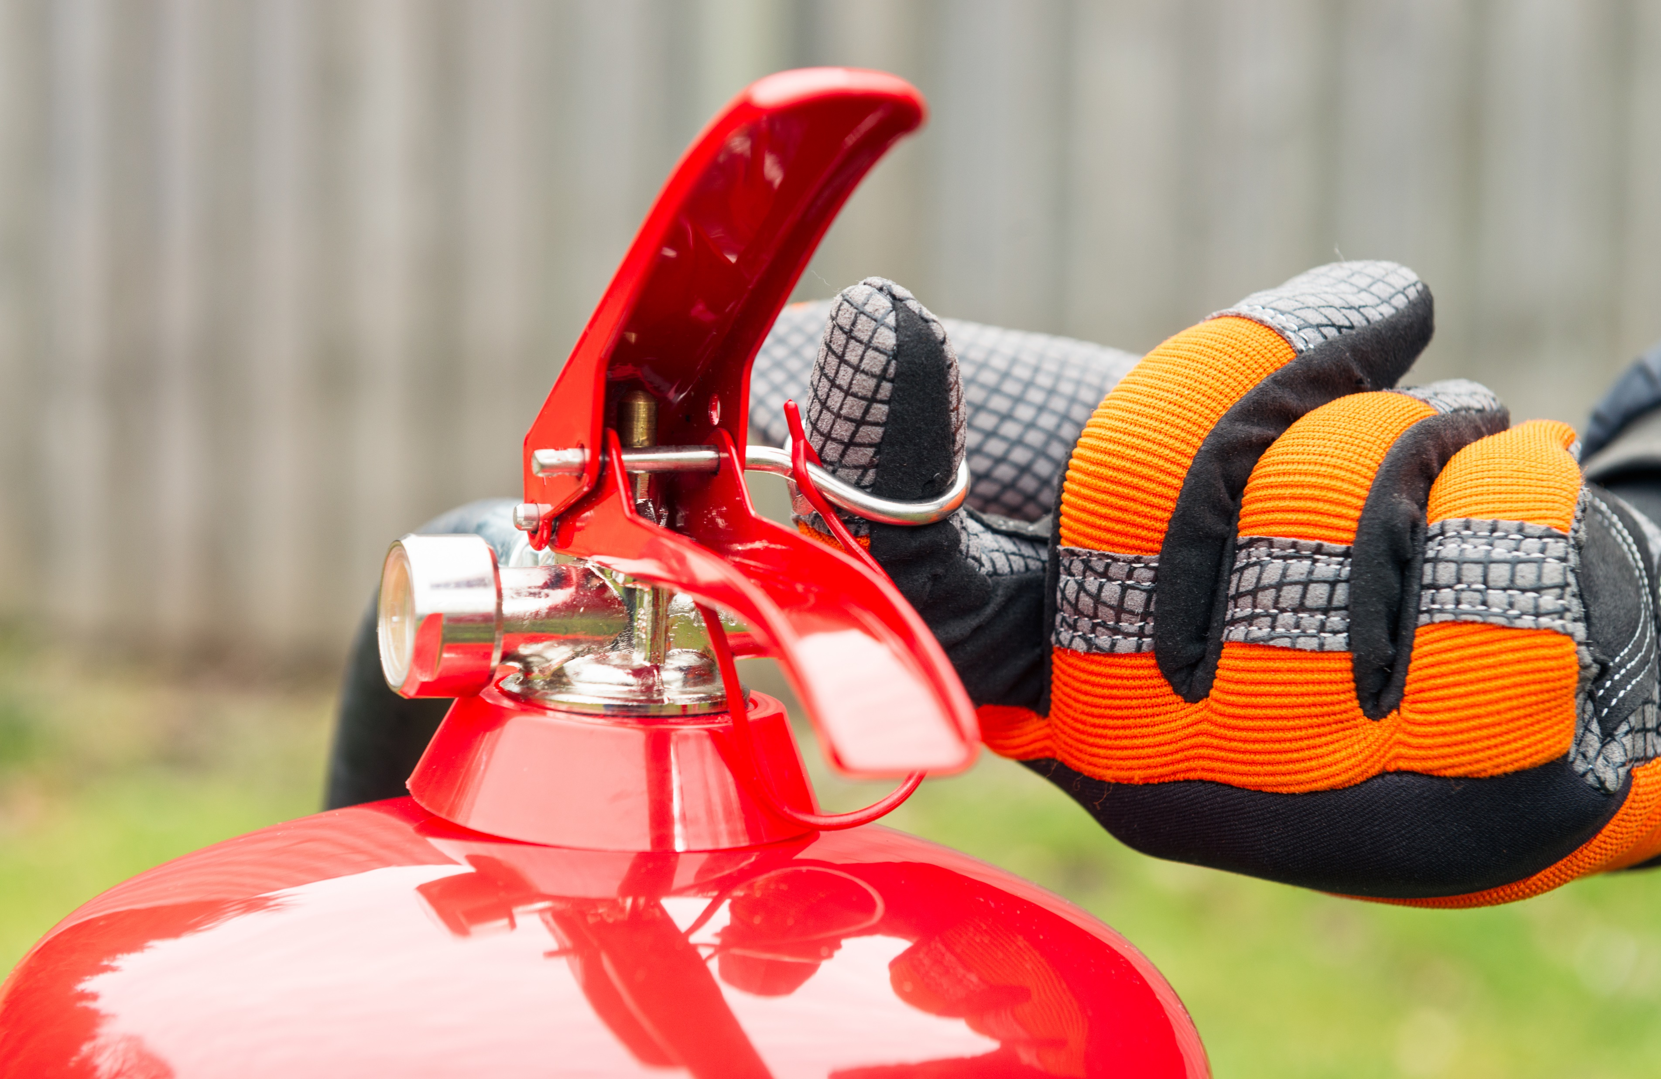
HALE
Hale de la anilla mientras mantiene el extintor en posición vertical. Esto romperá el precinto de seguridad.

Slide 7
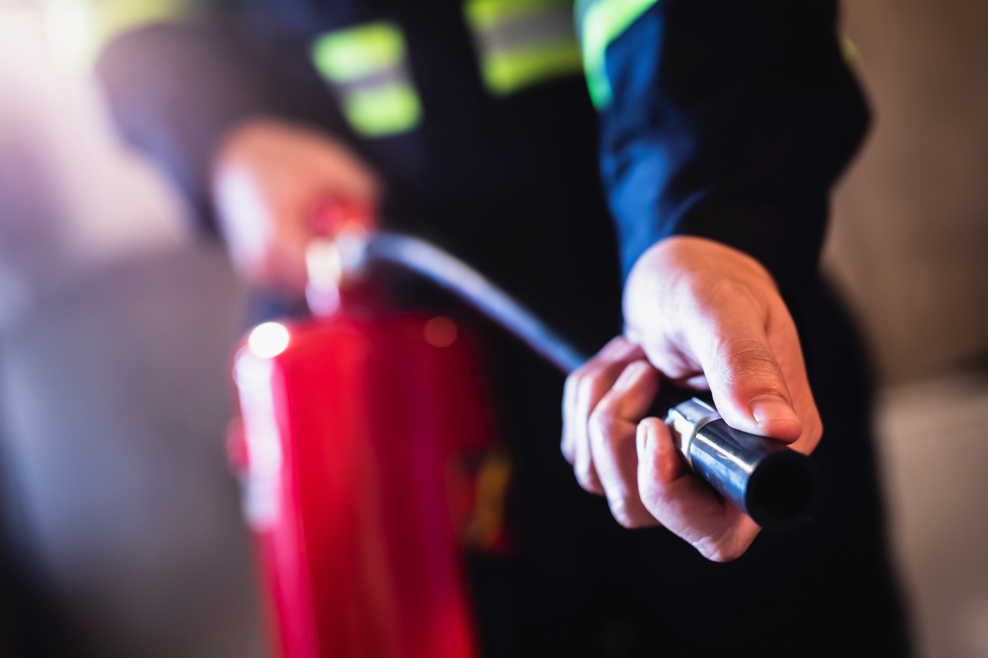
apunte
Apunte la manguera a la base del incendio. Empieza contra el viento y acércate al fuego con precaución.

Slide 8
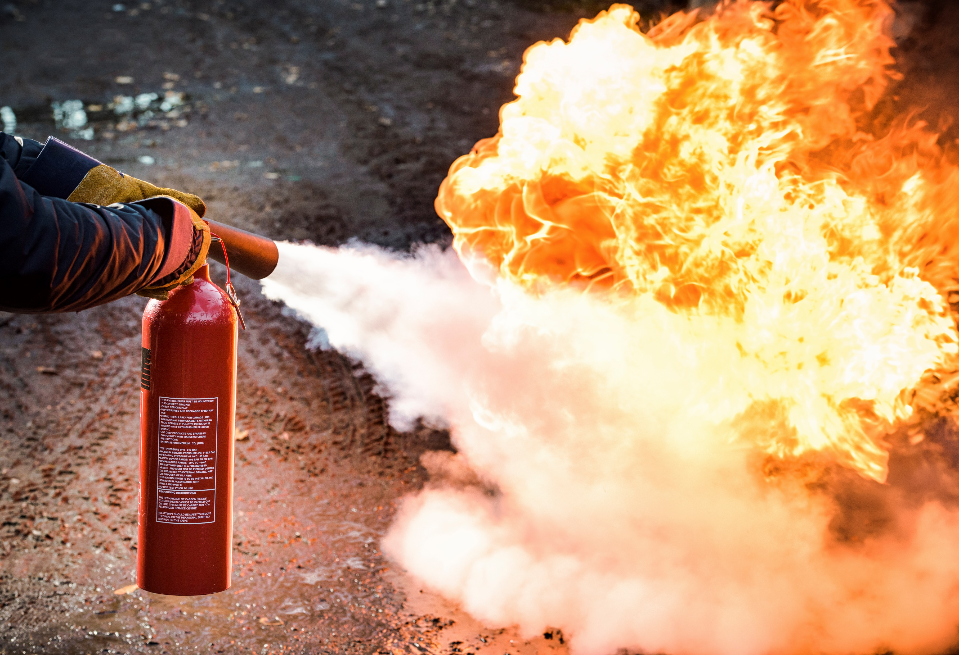
apriete y ROCÍE
Apriete la palanca para descargar el extintor.
Rocíe de un lado a otro.

Slide 9
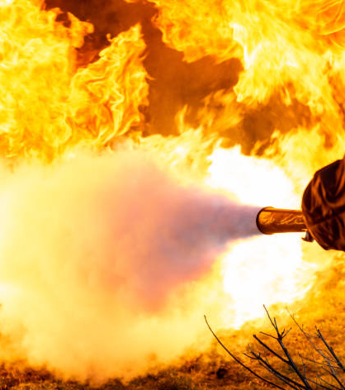
Fuego clase a
Madera
Papel
Plástico
Trapos

Slide 10
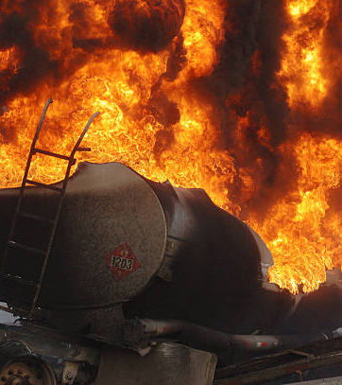
Fuego Clase b
Gas
Aceite
Grasa
Pintura

Slide 11
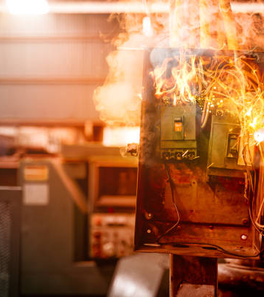
Fuego Clase C
Eléctrico

Slide 12
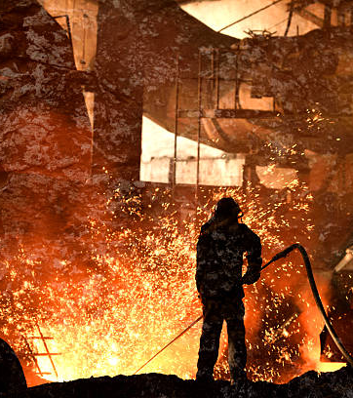
Fuego Clase D
Metal

Slide 13
Un mínimo de _______
4A60BC los extintores
deben estar fácilmente
disponibles a menos de
10 pies de todas las
actividades de quema.
Nombra una cosa que
deberías hacer
y
una cosa que no debes
hacer cuando atiendes a una
víctima de quemaduras.
¿Qué garantiza la banda de
sellado de plástico que
atraviesa el pasador de
liberación de un extintor?
Nombra dos cosas que
deberían hacerse para las
víctimas del propano
quemadura por
congelación.
Nombra dos materiales
que, si se incendiaran, se
clasificarían como
Incendios de clase A
¿Qué significa el término
PASS?
¿Qué tipo de extintor
debe haber a menos de
10 pies de los trabajos
con soplete?
Mencione tres tipos de
PPE que deben utilizarse al
realizar trabajos con soplete.
¿Qué se debe hacer con
un extintor que se ha
descargado?

Slide 14
Puede:
1. Enumerar los requisitos de los equipos de protección individual para las actividades con soplete
2. Describir los procedimientos básicos de primeros auxilios asociados a las actividades con soplete
3. Describir el sistema PASS para utilizar un extintor de incendios

Slide 15
Planificación previa al empleo y preparación
Sección 2

Slide 16
Durante esta sección usted debería poder:
1. Identificar los elementos clave de una inspección exhaustiva previa al trabajo
2. Prescribir controles de peligro cuando se queme con soplete cerca de zonas peligrosas

Slide 17
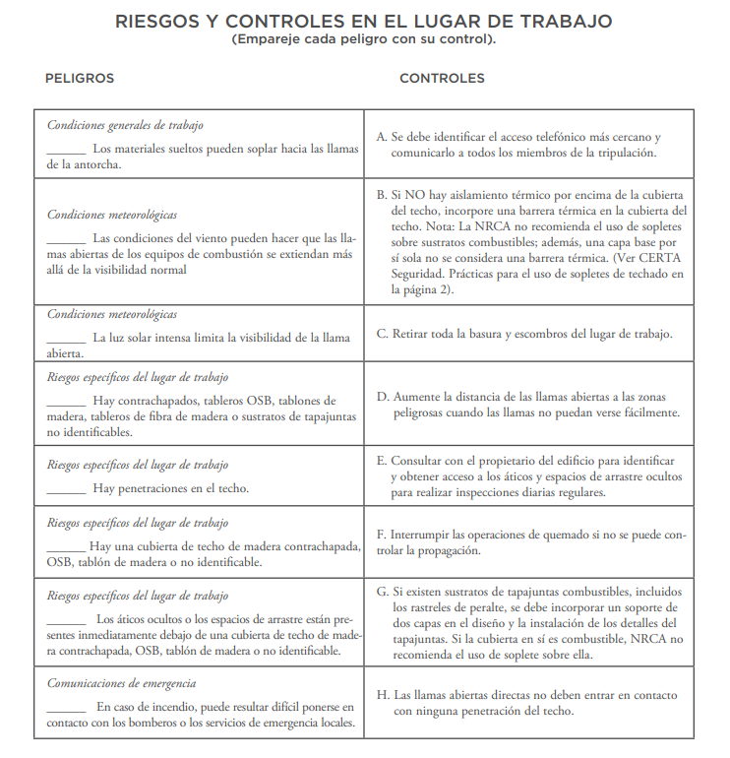

Slide 18
Puede:
1. Identificar los elementos clave de una inspección exhaustiva previa al trabajo
2. Prescribir controles de peligro cuando se queme con soplete cerca de zonas peligrosas

Slide 19
Herramienta de propano y seguridad de los equipos
Sección 3

Slide 20
Durante esta sección usted debería poder:
1. Nombrar los componentes de un conjunto de soplete para techado
2. Explicar los pasos y procedimientos adecuados para manipular bombonas de gas propano

Slide 21
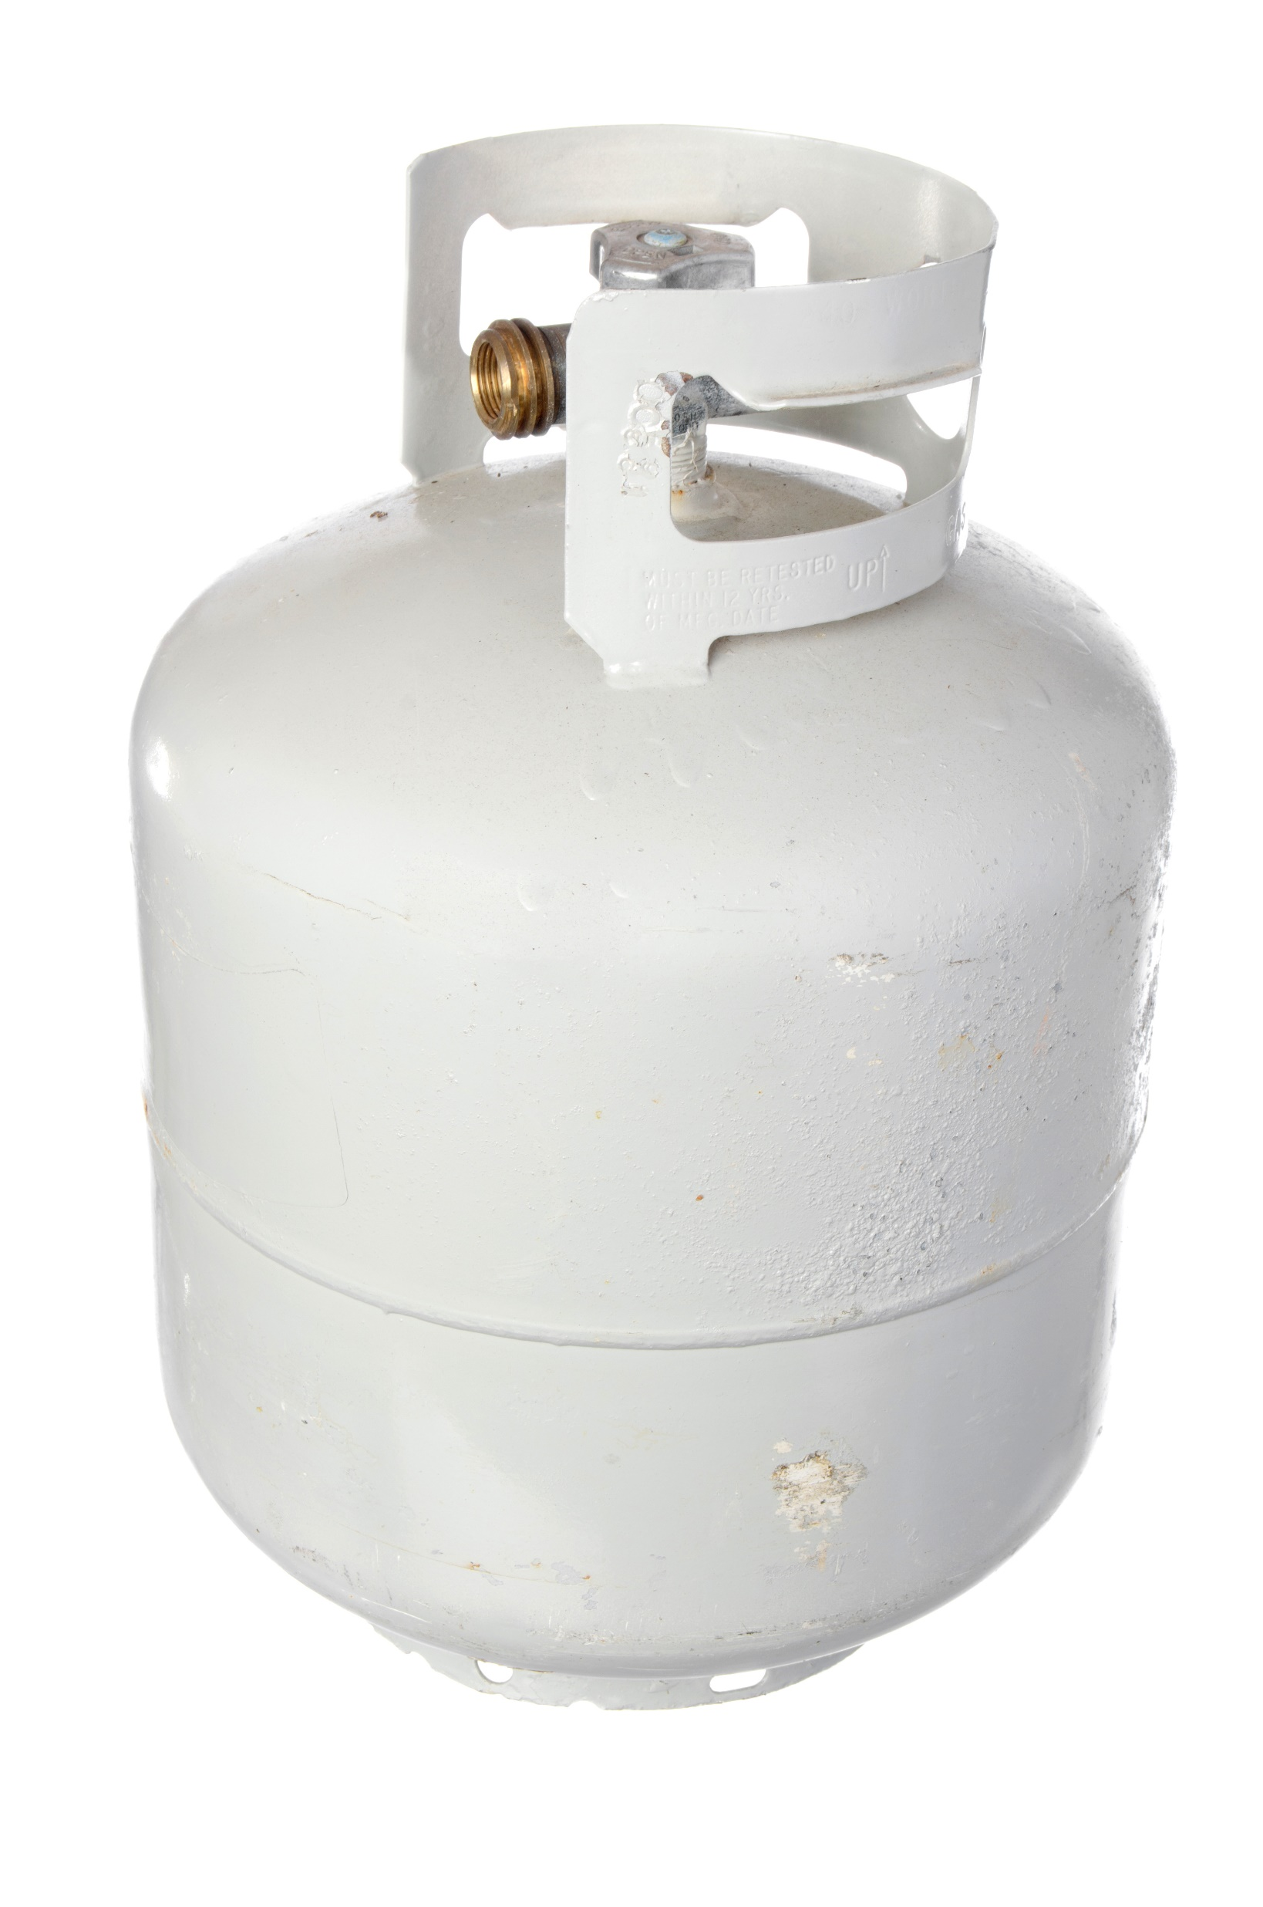
tanque de propano

Slide 22
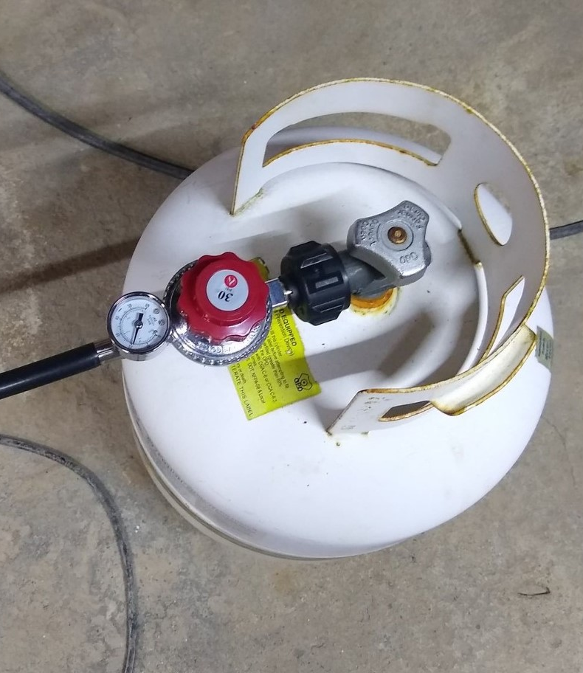
tanque de propano
con regulador

Slide 23
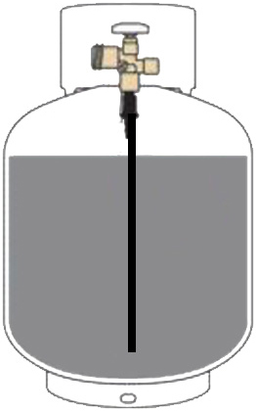
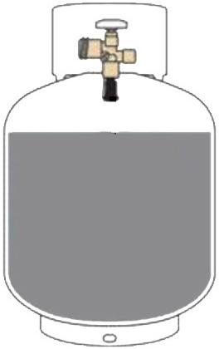
líquida y vapor retracción

Slide 24
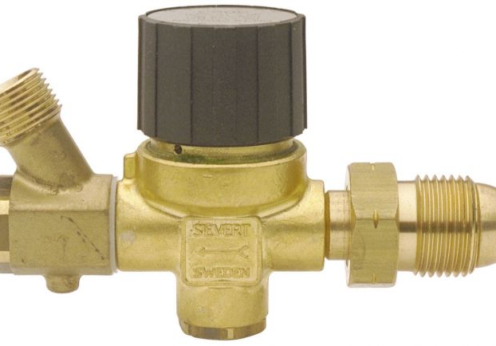

Slide 25
Puede:
1. Nombrar los componentes de un conjunto de soplete para techado
2. Explicar los pasos y procedimientos adecuados para manipular bombonas de gas propano

Slide 26
Seguridad de las aplicaciones
Sección 4

Slide 27
Durante esta sección usted debería poder:
1. Reconocer las zonas peligrosas
2. Describir técnicas seguras de quemado con soplete cerca de zonas peligrosas

Slide 29
Peligro 1

Slide 30
Peligro 2

Slide 31

Peligro 3

Slide 32
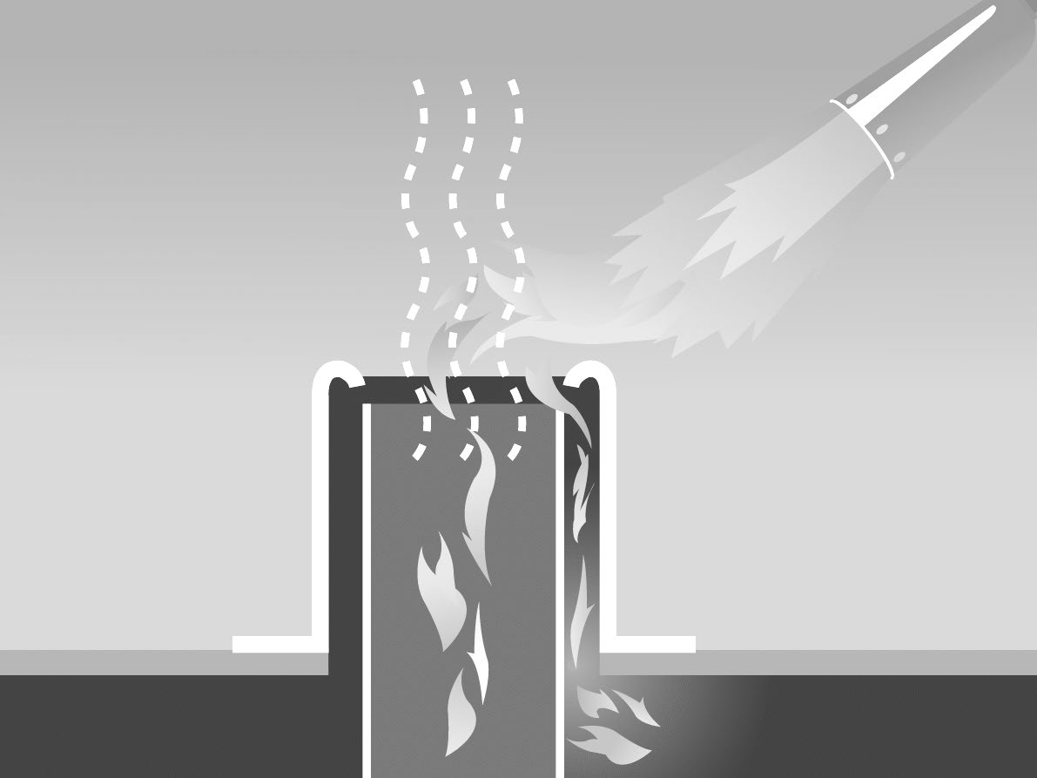
Peligro 4

Slide 33
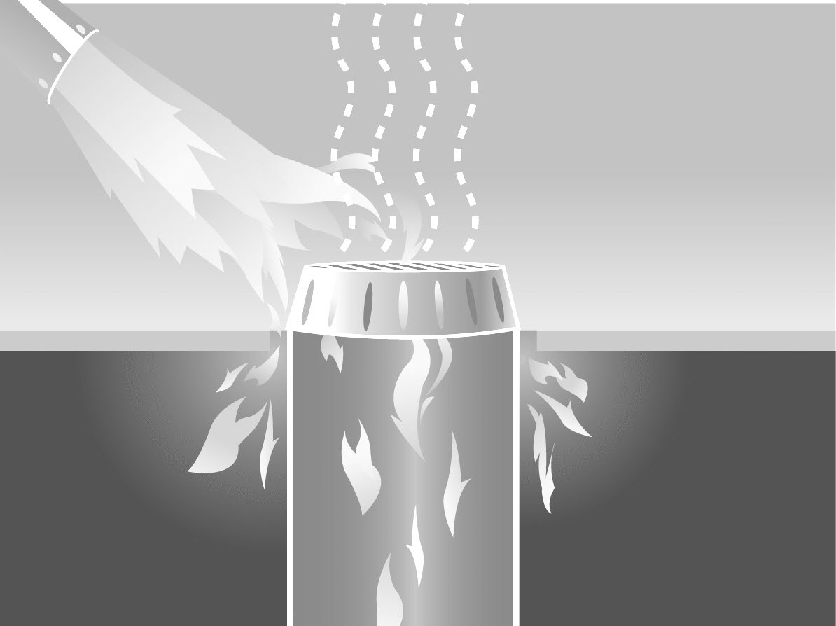
Peligro 5

Slide 34
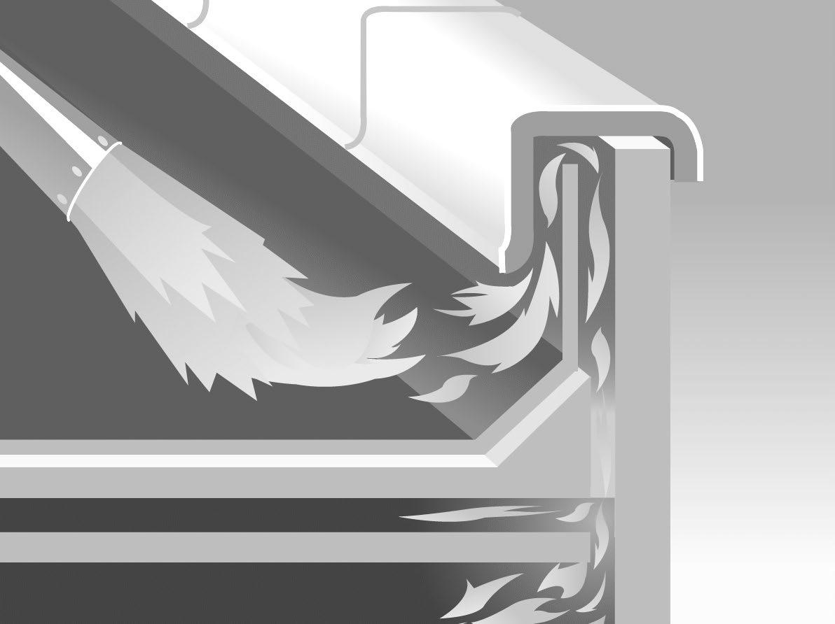
Peligro 6

Slide 35
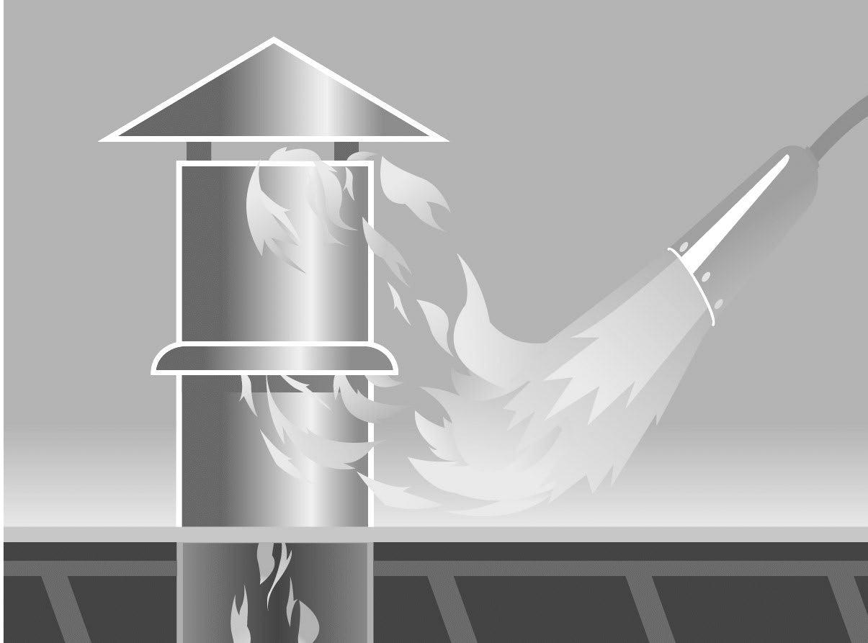
Peligro 7

Slide 36
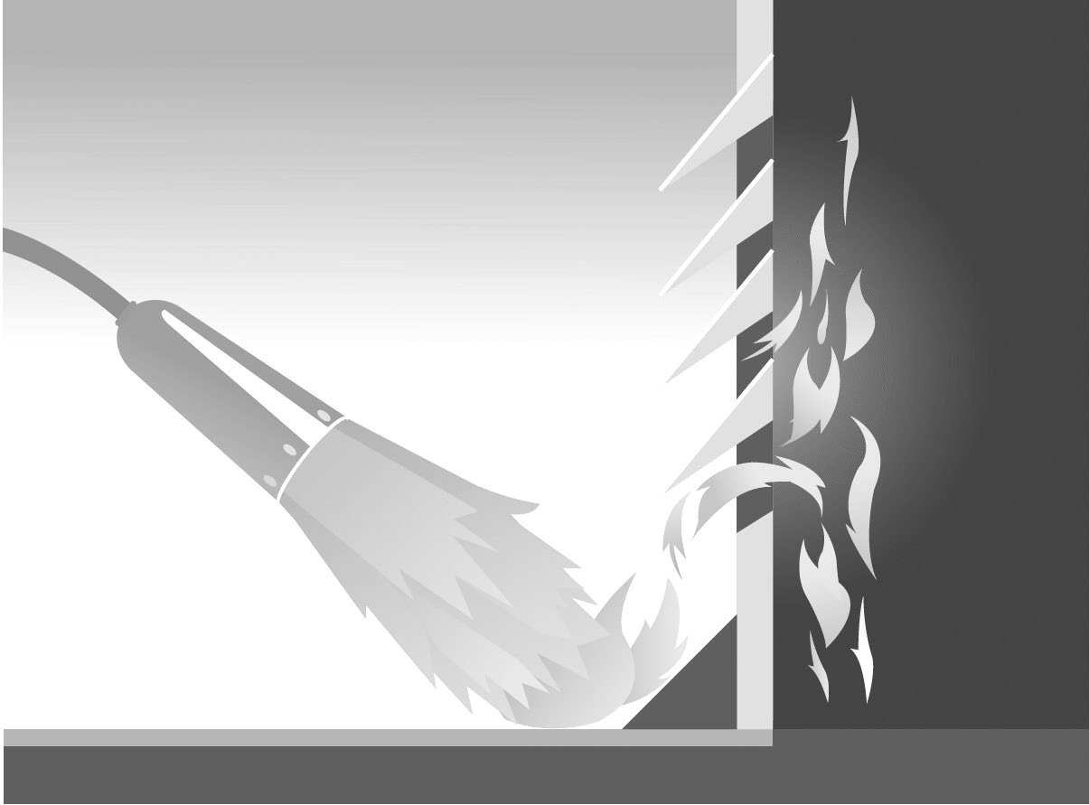
Peligro 8

Slide 37
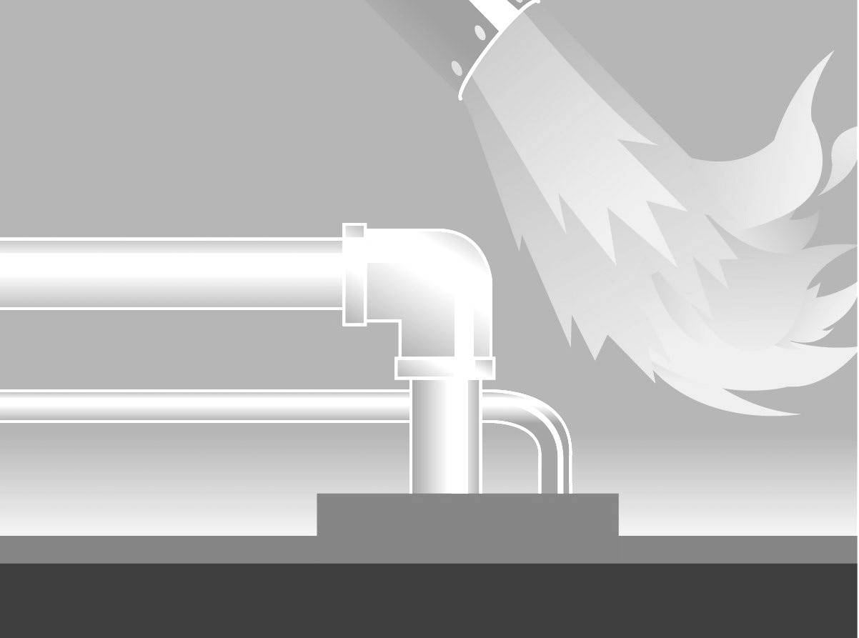
Peligro 9

Slide 38
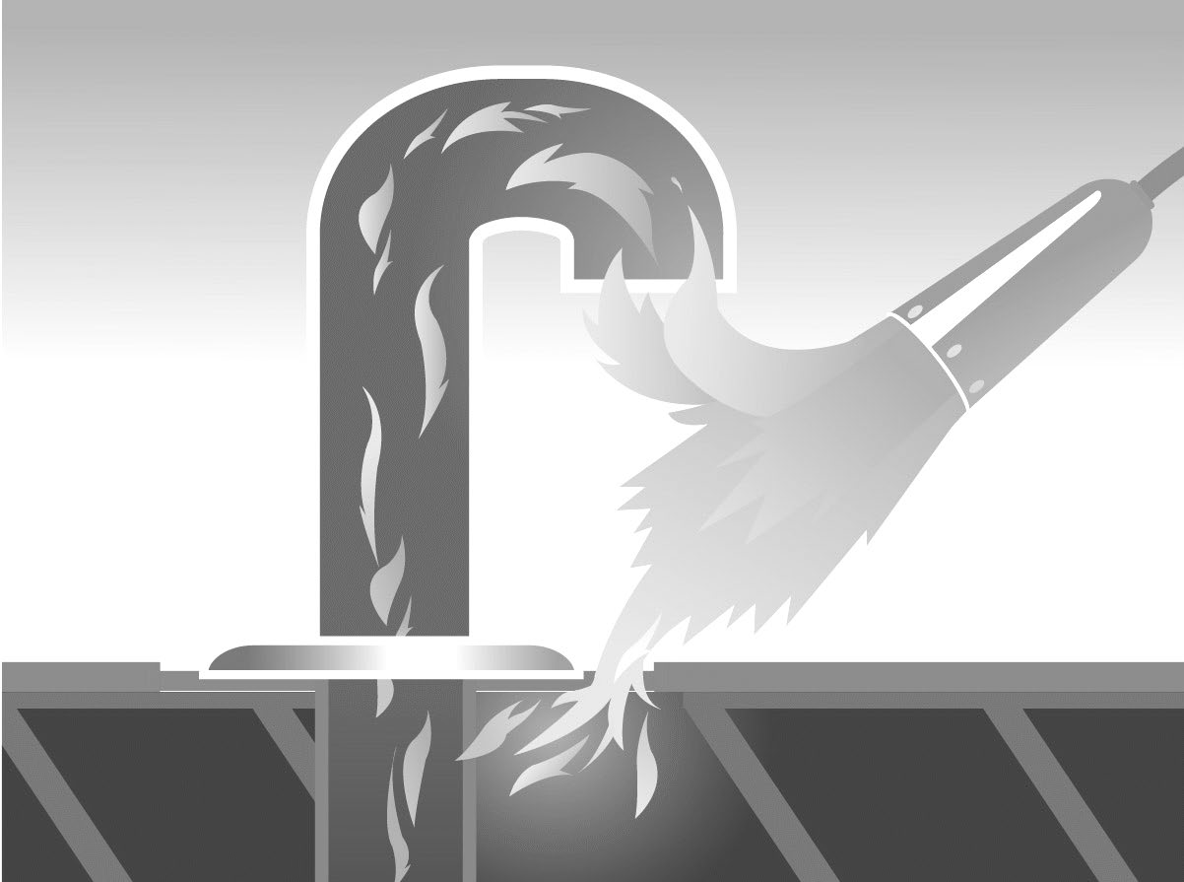
Peligro 10

Slide 39
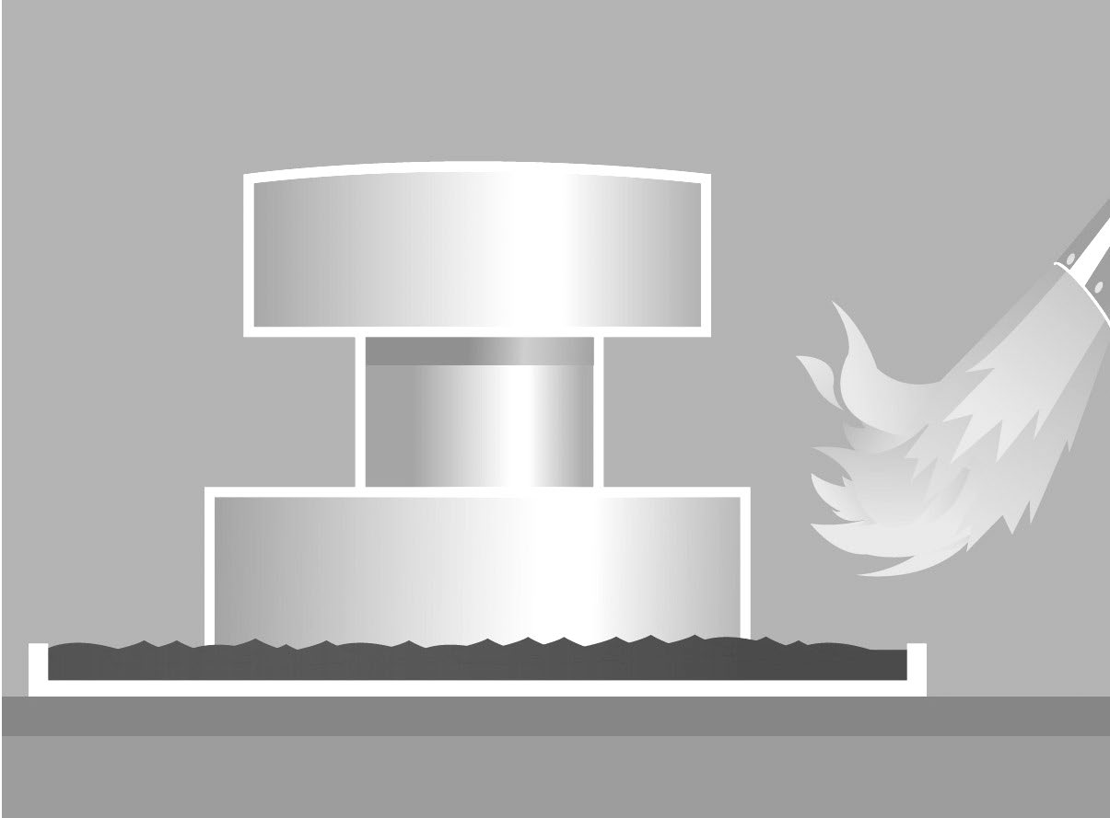
Peligro 11

Slide 40
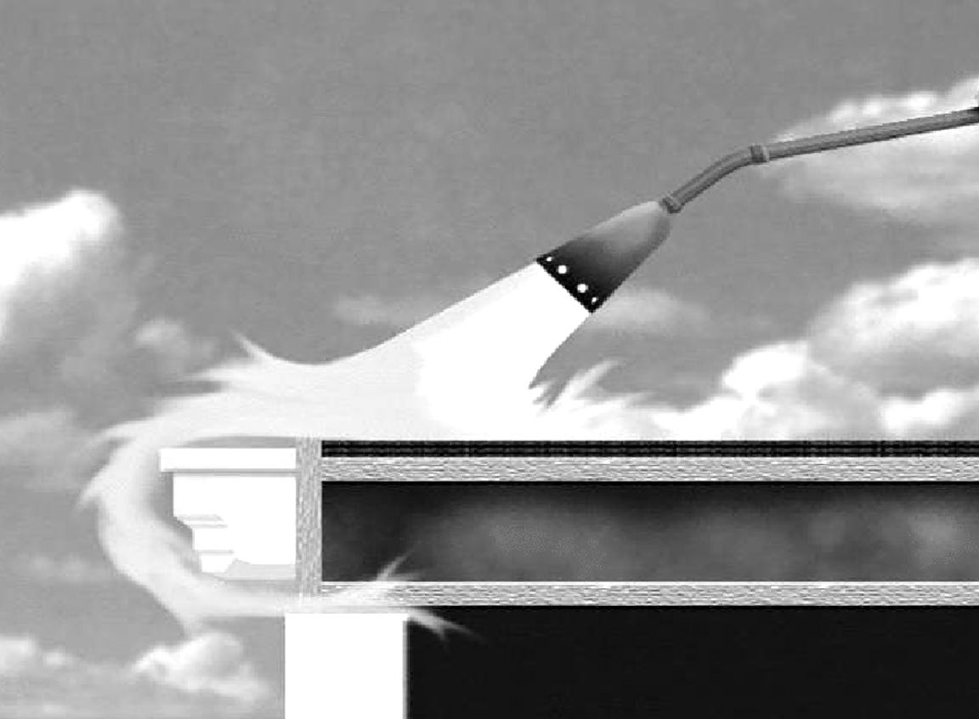
Peligro 12

Slide 41
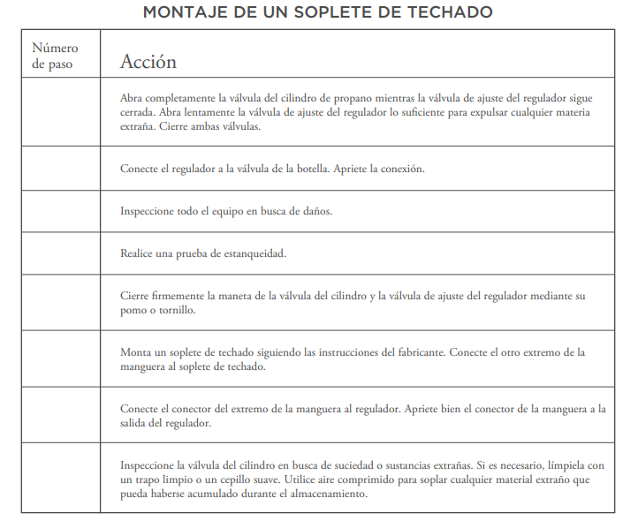

Slide 42
Puede:
1. Reconocer las zonas peligrosas
2. Describir técnicas seguras de quemado con soplete cerca de zonas peligrosas

Slide 43
Requisitos y obligaciones tras el empleo
Sección 5

Slide 44
Durante esta sección usted debería poder:
1. Explicar la vigilancia contra incendios posterior al trabajo y otros deberes

Slide 45
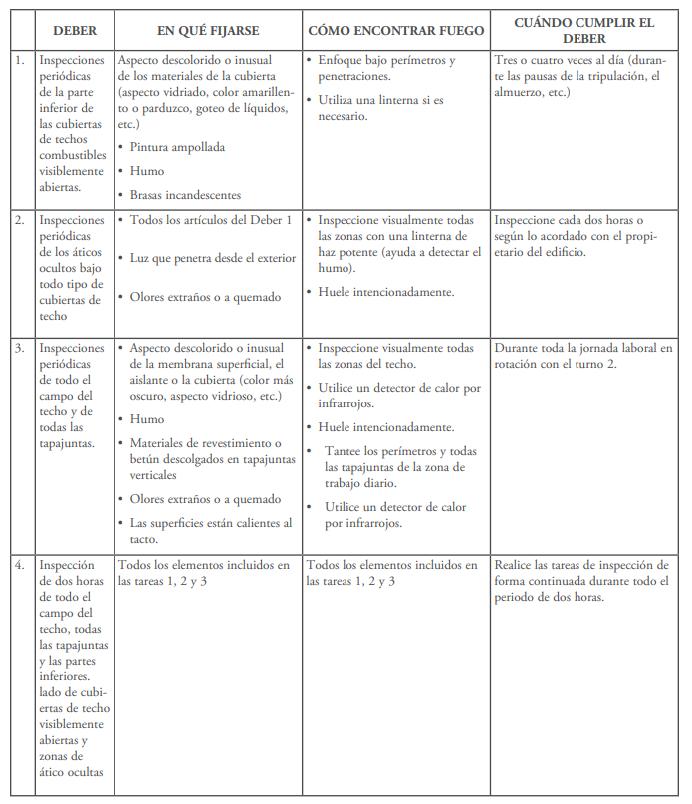

Slide 46
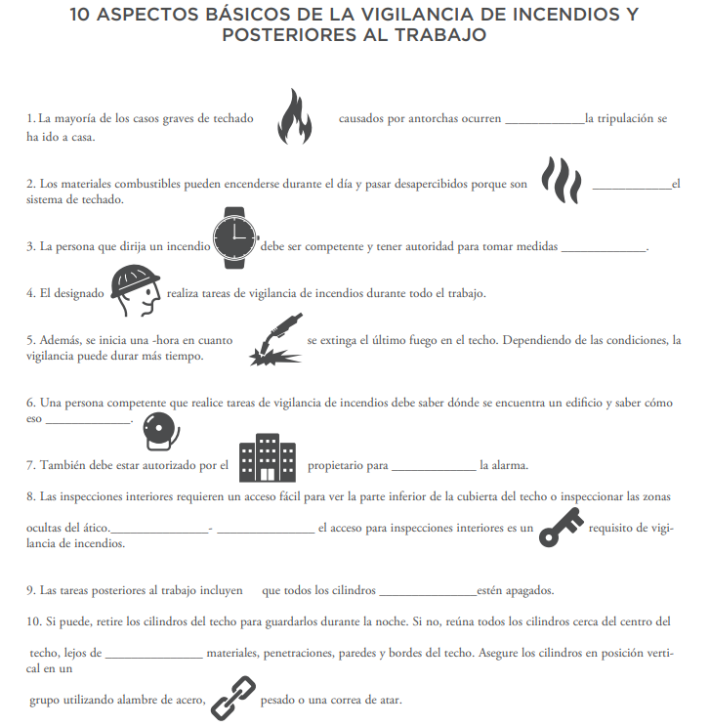

Slide 47
Puede:
1. Explicar la vigilancia contra incendios posterior al trabajo y otros deberes.

Slide 48
FORMACIÓN PRÁCTICA

Slide 49
Durante esta sección debería poder demostrar:
1. Procedimientos adecuados de encendido de linternas.
2. Procedimientos adecuados de apagado de la soplete.
3. Aplicación de la capa base autoadhesiva con especial atención a garantizar traslape sellado, utilizando
la maqueta de la caja de tapajuntas.
4. Aplicación de tapajuntas con la maqueta de la caja de tapajuntas.
5. Aplicación de tapajuntas con soplete directo utilizando la maqueta de la caja de tapajuntas y un soplete de tamaño de aplicación de detalle (105k Btu o menos).
6. Arranque correcto de los rollos de membrana de campo en los bordes de los techos o paredes.
7. Método de soplete para rodear una penetración de tubería y un desagüe.
8. Método de soplete para instalar la lámina de campo sobre la penetración del desagüe.
9. Método de soplete para terminar las membranas de campo en los bordes de los techos o paredes.
10. Capacidad para evaluar y calificar el comportamiento de los demás

Slide 50
examen

Slide 51
curso de certificación CERTA

